Slide 1
Муниципальное бюджетное дошкольное образовательное учреждение – детский сад № 72
Центр познавательного развития
«Мудрая сова»
Воспитатель Тарасова Е.В.

Slide 2
Детство-
каждодневное открытие мира
и поэтому, надо сделать так, чтобы оно стало познанием человека и Отечества, их красоты и величия
В. А. Сухомлинский

Slide 3
Познавательное
развитие:
- развитие любознательности и познавательной мотивации;
- формирование познавательных действий, становление сознания;
- развитие воображения и творческой активности;
- формирование первичных представлений о себе, других людях, объектах окружающего мира, их свойствах и т.д.;
- формирование первичных представлений о планете Земля как общем доме людей, об особенностях
ее природы, многообразии стран
и народов мира.

Slide 4
Для решения задач образовательной области «Познавательное развитие»
в подготовительной группе № 10 «Ласточки» организованы следующие центры:
Центр «Занимательная математика»,
Центр патриотического воспитания,
Центр развивающих игр на ИП,
Центр познавательного-исследовательского развития
«Хочу всё знать».

Slide 5
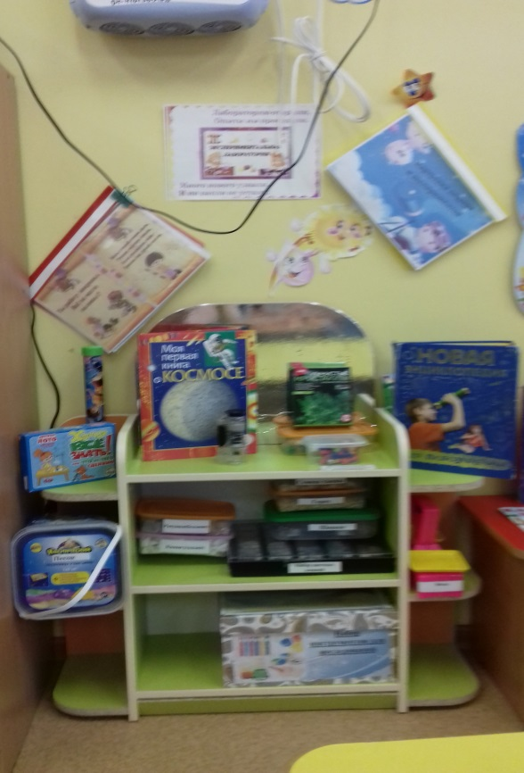
Центр познавательного развития
«Мудрая сова»
Цель: формирование
познавательных процессов детей старшего дошкольного возраста путем активизации творческой, исследовательской деятельности, формирования основ целостного мировидения.

Slide 6
Целевые ориентиры дошкольного образования (ФГОС ДО, п.4.6)
- ребенок проявляет любознательность, задает вопросы взрослым и сверстникам, интересуется причинно-следственными связями, пытается самостоятельно придумывать объяснения явлениям природы и поступкам людей;
склонен наблюдать, экспериментировать;
- обладает начальными знаниями о себе, о природном и социальном мире, в котором он живет;
- обладает элементарными представлениями из области живой природы, естествознания, математики, истории и т.п.; - ребенок способен к принятию
собственных решений, опираясь на свои
знания и умения в различных видах
деятельности.

Slide 7
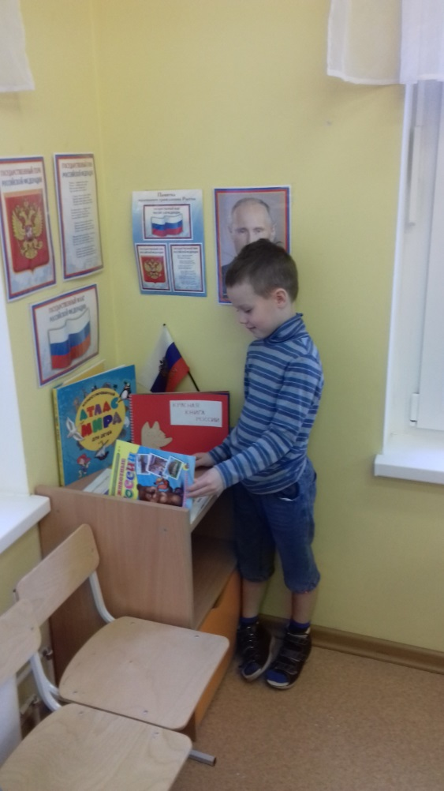
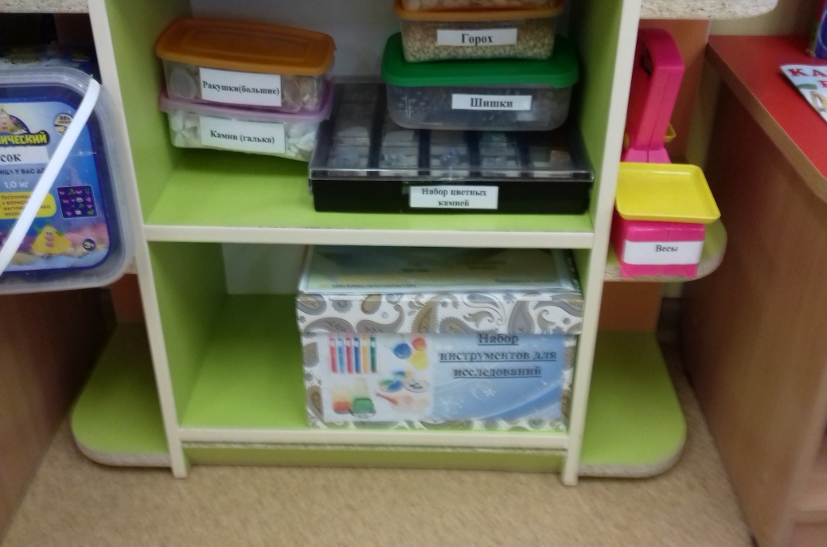
Содержание центра
«Мудрая сова»:
1.Мини-лаборатория «Юный исследователь».
2.Уголок природы
3.Центр занимательной математики .
4.Центр «Маленький пользователь»
5.Центр патриотического воспитания
6.Центр безопасности «Светофорик»

Slide 8
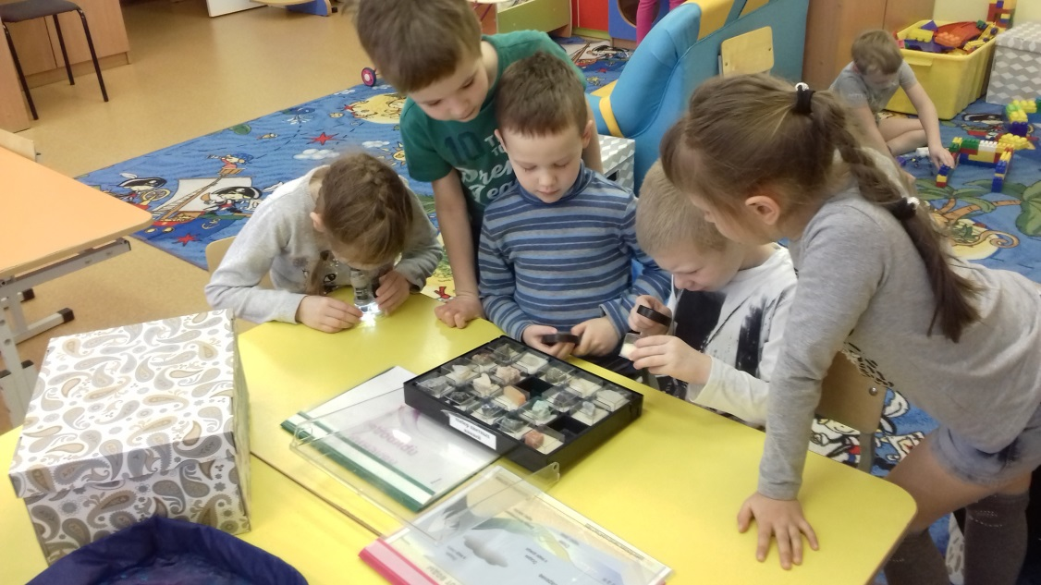
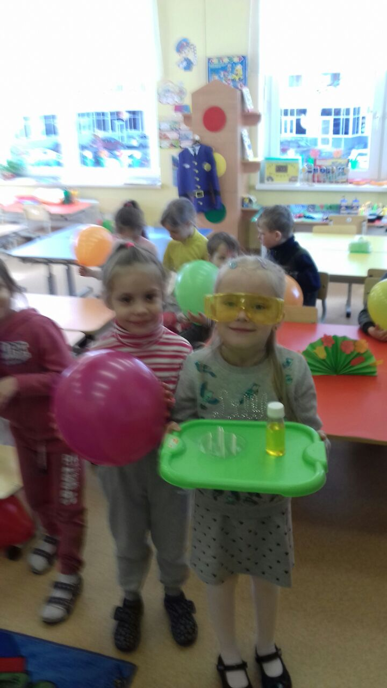
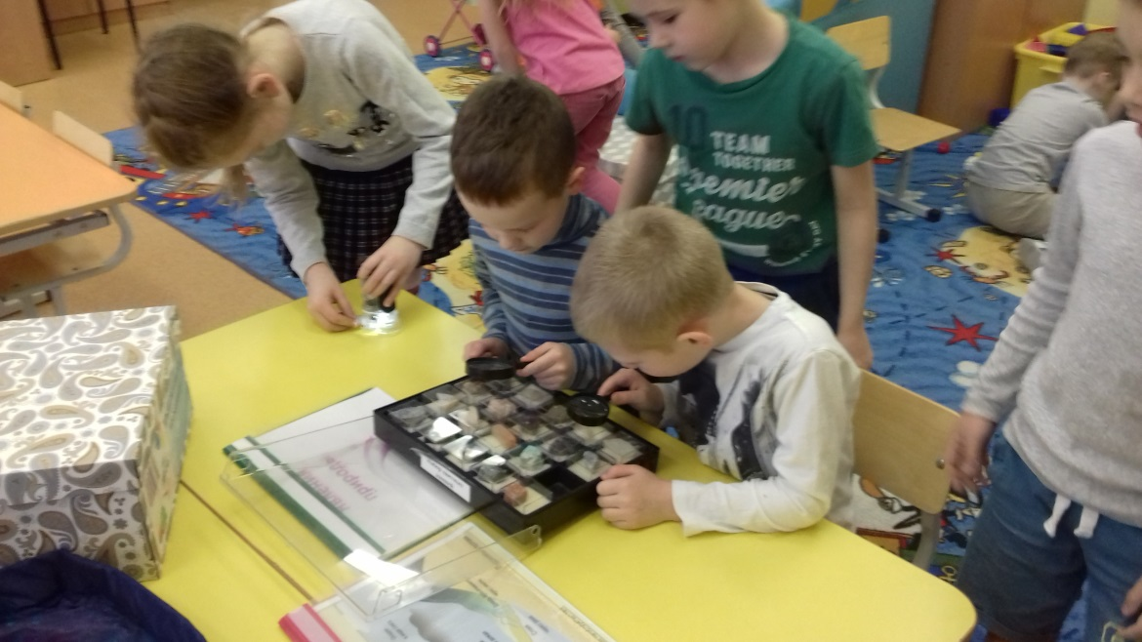
Мини-лаборатория
«Юный исследователь».

Slide 9
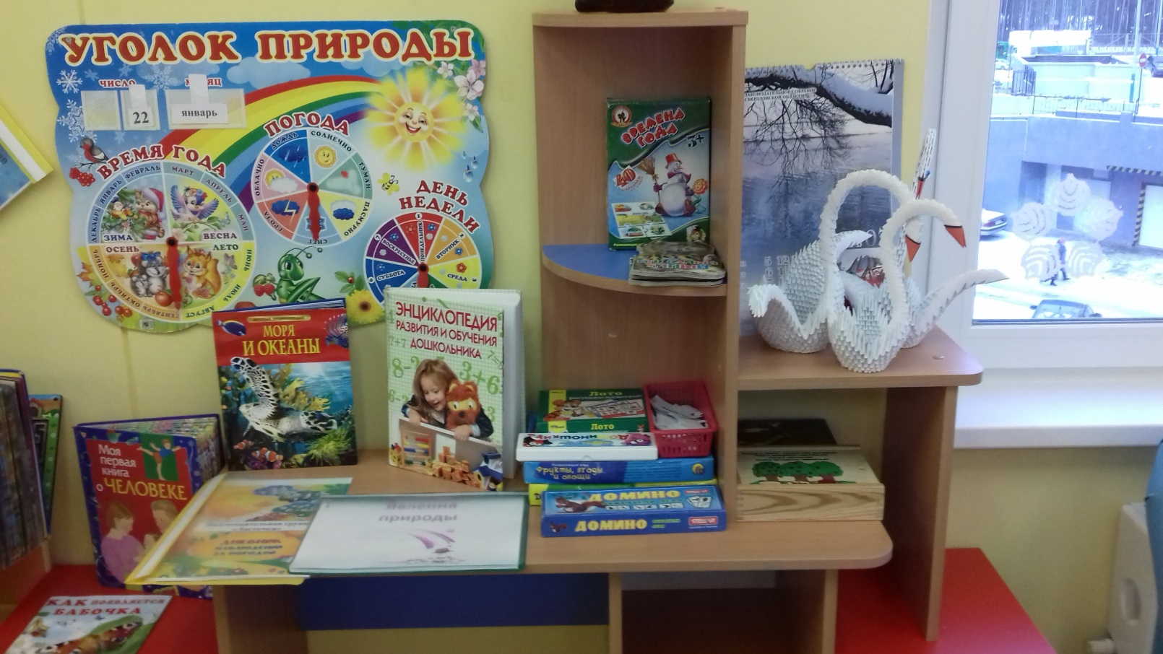
Уголок природы
Мы любим родную природу,
Озёра, леса и поля
Мы вечно беречь её будем,
Это- наша Земля!

Slide 10
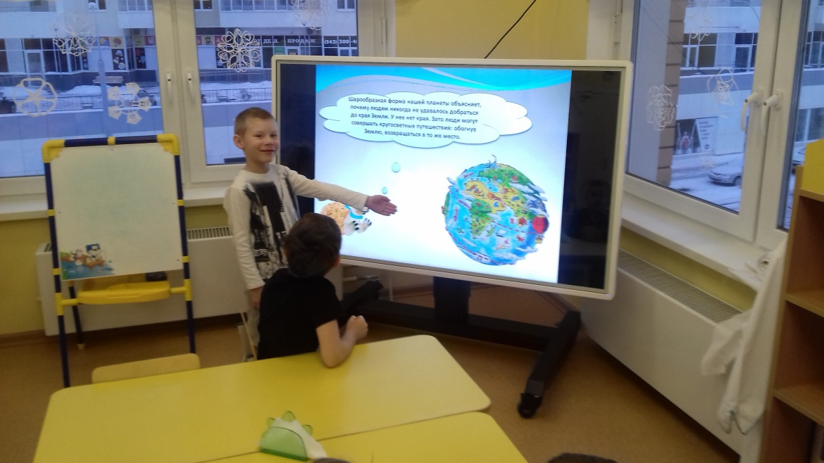
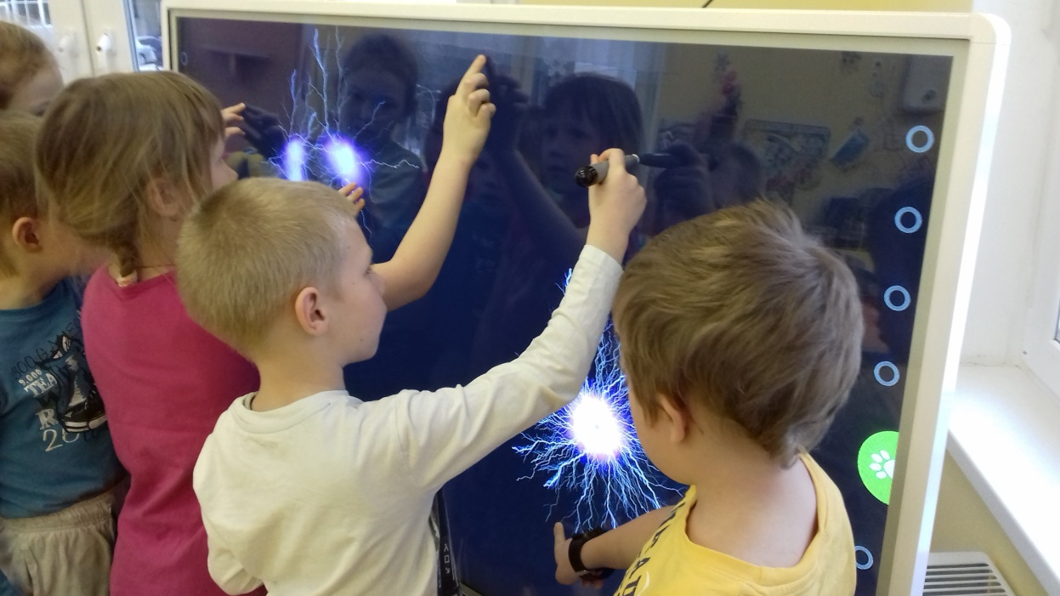
Центр «Маленький пользователь»
Интерактивная панель помогает детям узнавать явления природы, времена года, нашу планету и многое другое

Slide 11
Центр патриотического воспитания
Я –маленький житель
России
И этим всегда я горжусь
Познать я хочу очень много
Стране я своей пригожусь!

Slide 12
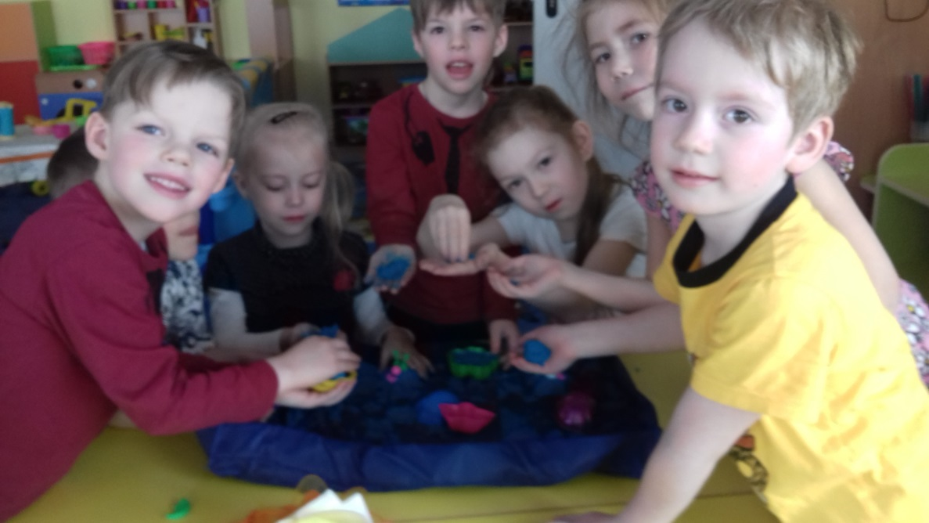
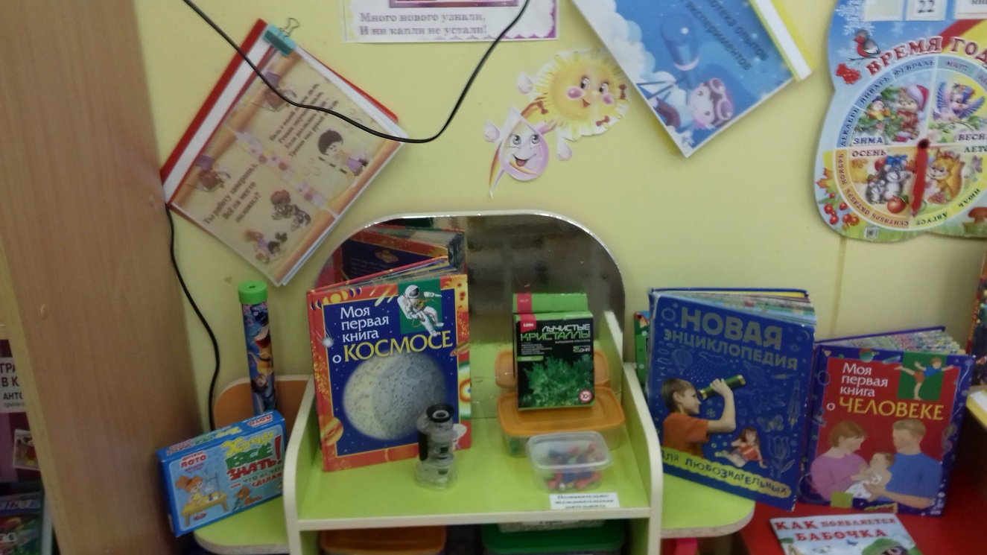
Центр «Знайки»
Исследуем космический песок
И в космос полетим!

Slide 13
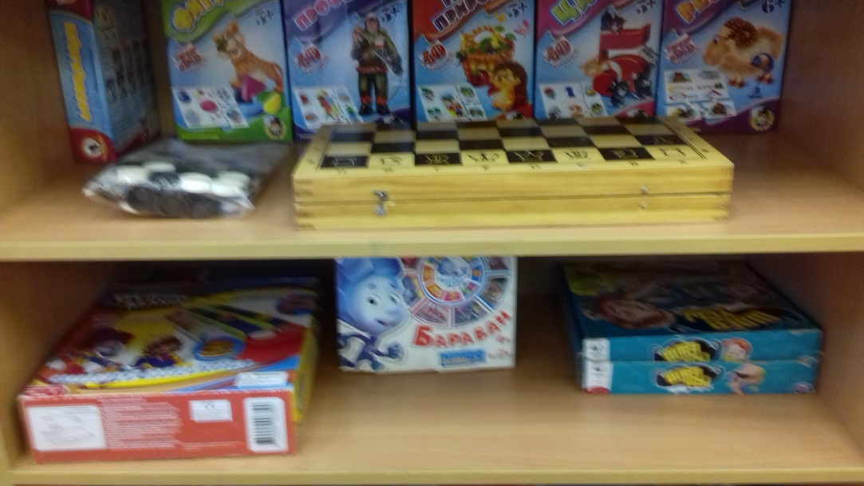
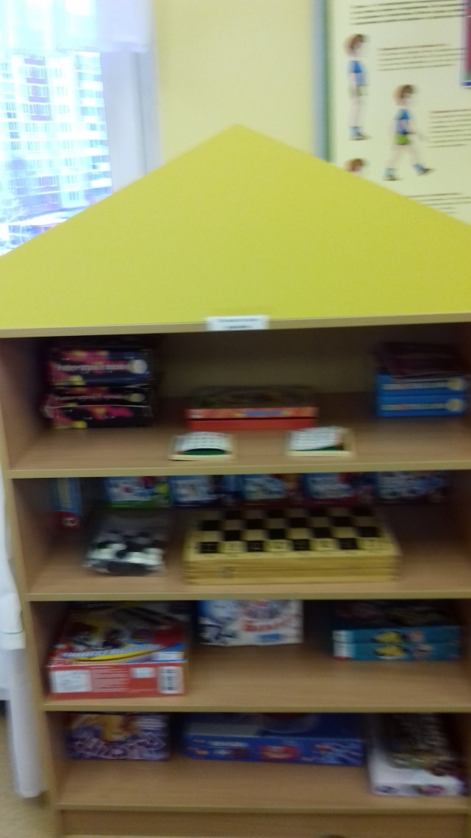
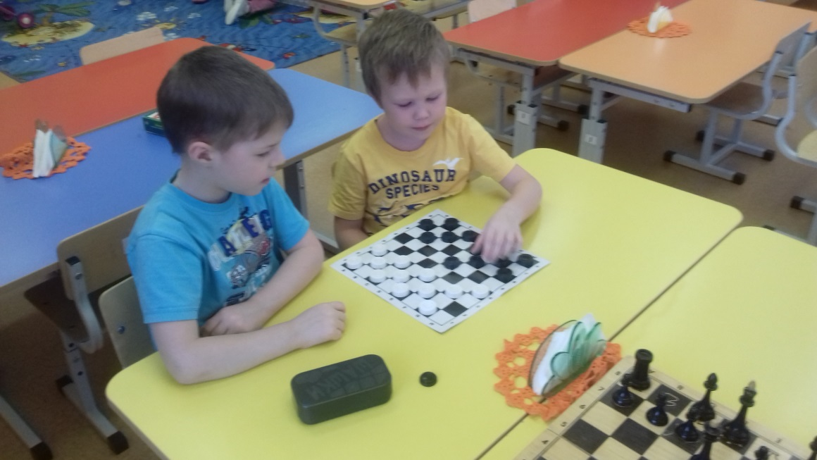
Центр занимательной математики

Slide 14
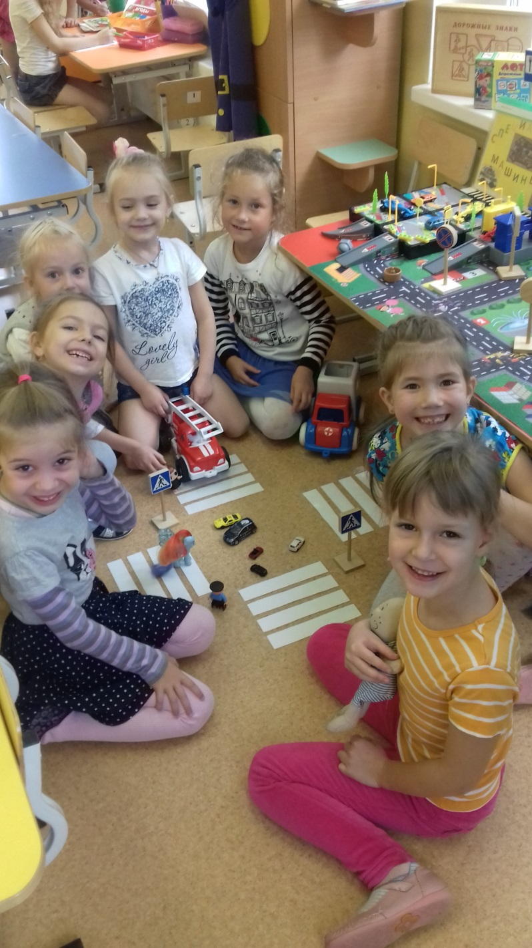
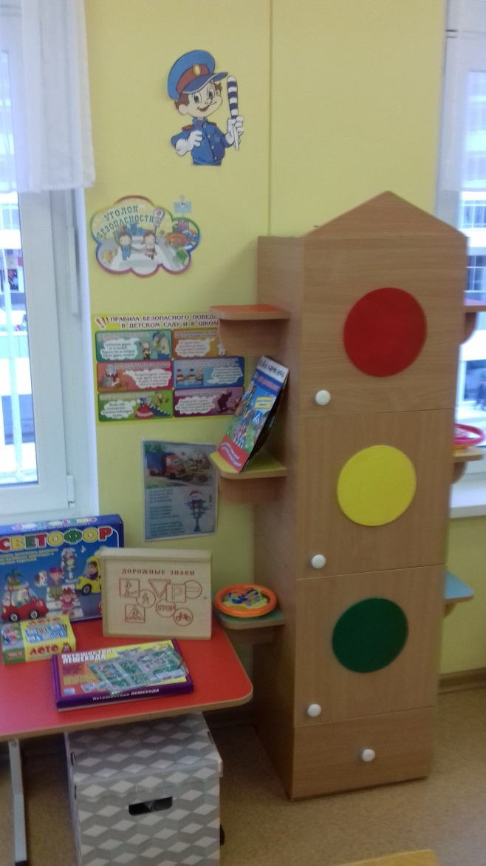
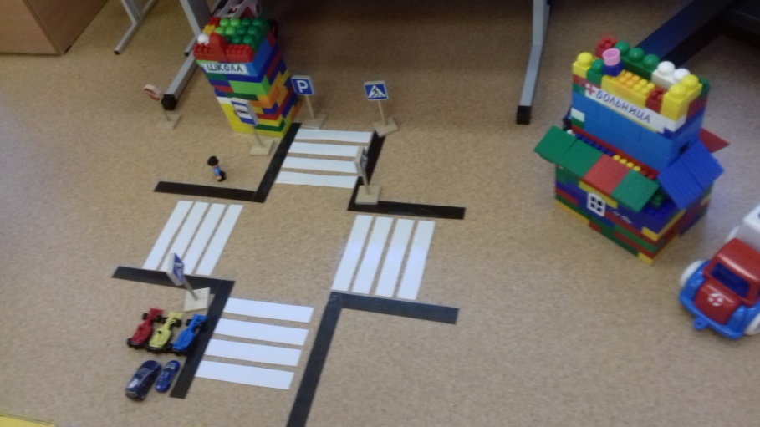
Центр безопасности «Светофорик»
Чтоб не быть в опасности
Познаём все правила по безопасности!

Slide 15
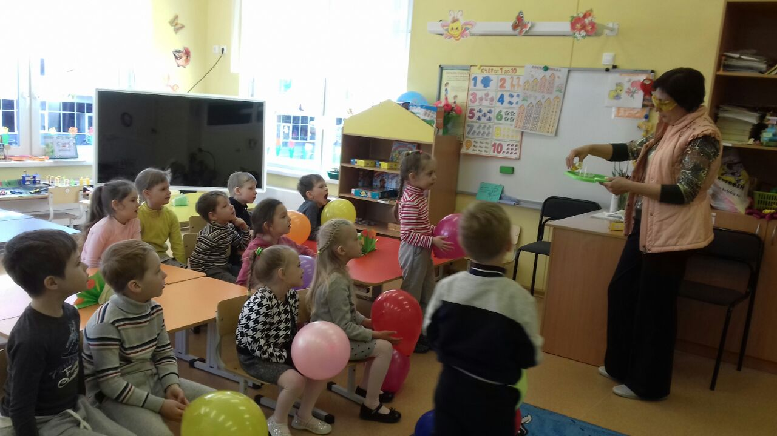
Мой маленький друг,
Ты можешь всё знать, И в школе учиться только на «5» !

